Slide 1


Retour d’expérience d’un projet d’hybridation
Performance énergétique des bâtiments
Qualification de ponts thermiques
Journée PEPI - 27 juin 2019

Slide 2
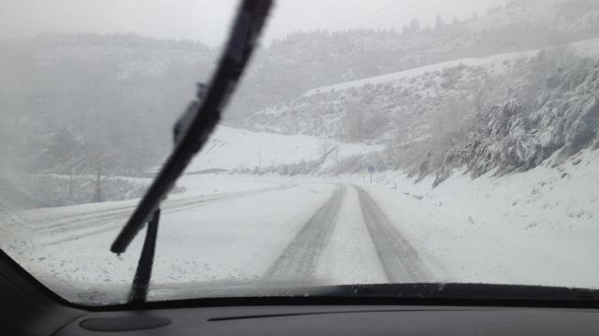
Vendredi 25 janvier 2019…
… la formation hybride, une bonne idée ?

Slide 3
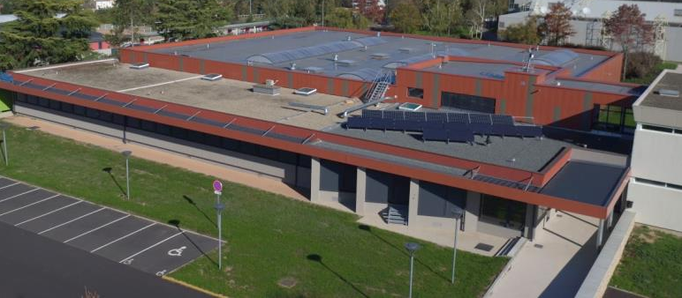

Equipe projet
Carine Roblès
  Ingénieure R&D Institut-Mines Télécom
  Expériences en E-learning
  Ingénieure pédagogique UCA et délocalisée à l’IUT d’Allier
Pierre Hormière
  PRAG Génie Civil, ingénieur thermicien
  Responsable licence professionnelle « Energie et Génie climatique »
  Chargé de mission « Projet immobilier et Eco-construction »
  Formation continue auprès d’architectes
Notes:
https://passivehouse-database.org/index.php?lang=en#d_5519
Chargé de mission « Projet immobilier et Eco-construction »
Diplômé 2013 « Certified Passive House Designer »

Slide 4
Contexte universitaire : Learn'in Auvergne
Contexte
  Volet « Formation » du projet « I-Site Clermont Cap 2025 » :
  Programme d’investissement d’avenir – 330 M€
  Pôle IPPA – Ingénierie Pédagogique et Production Audiovisuelle
  Politique institutionnelle : 20 % d’innovation pédagogique à l’horizon 2020
Objectifs :
  Accompagner la transformation des pratiques pédagogiques,
  Créer des modules numériques et transversaux au sein de formations hybrides
  Renforcer l’adaptabilité et l’autonomie des étudiants
  43 projets accompagnés, 1,1 M€ engagés
Projet lauréat – septembre 2018
Notes:
I-site :
https://www.uca.fr/universite/grands-projets/projet-i-site-cap-20-25/projet-i-site-clermont-cap-2025-820.kjsp
https://www.lamontagne.fr/clermont-ferrand/education/2017/03/15/une-enveloppe-de-330-millions-d-euros-d-i-site-confirmee-pour-l-universite-clermont-auvergne_12323000.html
AAP mars 2018 : 12
AAP septembre 2018 : 12
AAP janvier 2018 : 14

Slide 5
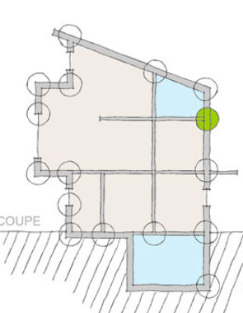
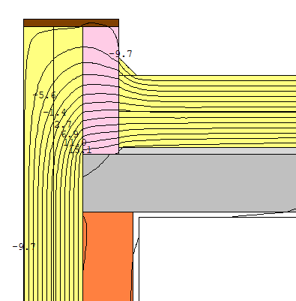
Intentions initiales
Contexte
  Licence professionnelle « Bâtiment à Energie positive, Construction bois »,
  « Qualification des ponts thermiques dans le bâtiment »
  Public mixte : formation initiale et par alternance, 20 étudiants
  2017-2018, formation en présentiel : 10,5 eq. TD
  En relation avec le projet tutoré
Hybridation de la formation
  Mettre à disposition une méthode et un outil professionnels
  Augmenter l’autonomie des étudiants
  Développer des compétences spécifiques et transversales
  Déploiement dans l’environnement numérique de travail
  3 x 1h de présentiel pour remédiation
Notes:
PIERRE
La formation est très professionnelle, elle est destinée à être mise en œuvre lors du projet tutoré, lors des 14 semaines en entreprise et ultérieurement
La formation s’inscrit dans le contexte de la réduction de consommation d’énergie et du Grenelle de l’environnement
Profil des étudiants : BTS ou DUT, parfois en alternance
But de l’hybridation :
Augmenter l’autonomie des étudiants
En particulier lors de leur période en entreprise
Compétences transversales :
Apprendre à apprendre
Capacité à tester, à évaluer
Mise à disposition
du cours (capsules vidéo, supports, etc).
des moyens (créneaux réservés dans EDT, salles informatiques)

Slide 6
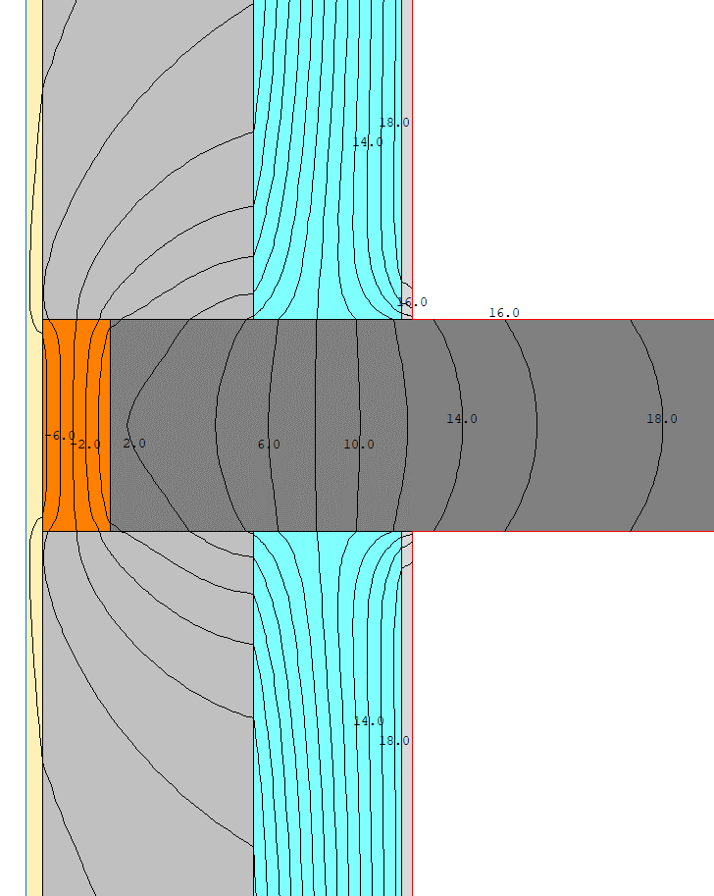
Organisation de l’espace de cours
Accueil
Comprendre
Réaliser
Partager
Aller plus loin
Évaluer
Présentation du dispositif et de l’espace de cours
Annonces, forum
5 chapitres, capsules vidéos, 53 min.
Quizz intermédiaire
QCM final : 14 questions, 2 essais
Évaluation du module par les étudiants :
5 questions similaires aux années précédentes
Commentaires libres
13 questions relatives à l’hybridation
Logiciel Therm
5 chapitres, capsules vidéos, 40 min.
Exemple support, résultats
Outil d’évaluation par les pairs :
Dépôt d’un rapport sur un détail au choix
Évaluation de deux autres rapports
Évaluation sommative
Syllabus
Exemples d’études
Bibliographie, webographie
Ressources complémentaires
Notes:
PIERRE
Du point de vue de l’étudiant l’espace de cours sur Moodle est organisé de la manière suivante,
en 6 sections, sous forme de verbe d’action
Un espace d’accueil présentant les objectifs du module, l’organisation de l’espace de cours, un espace d’annonce, un forum
Partie « Comprendre » pour les notions théoriques, techniques et réglementaires
Partie « Réaliser », composée de tutoriels vidéos sur un logiciel, gratuit mais en anglais
Un espace de dépôt, évaluation par les pairs, complété d’une évaluation par l’enseignant
Des ressources complémentaires
Enfin un espace d’évaluation par les étudiants
L’évaluation par les étudiants participe des outils de réflexion sur du module dont nous discuterons par la suite.

Slide 7
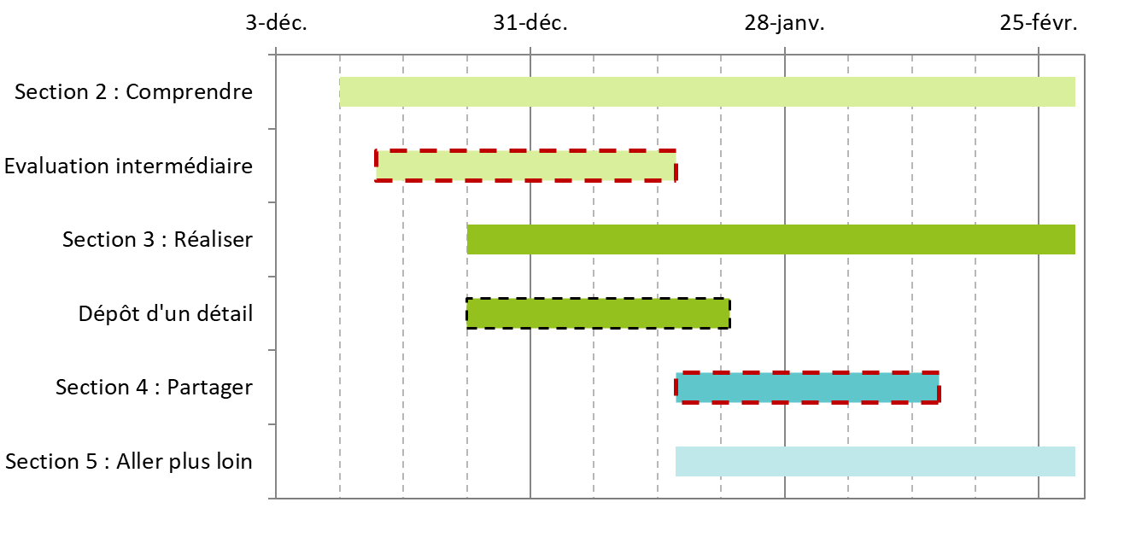
Déploiement temporel
Année scolaire 2018 - 2019
Alternance - entreprise
Alternance - entreprise
Notes:
PIERRE
Toujours du point de vue de l’étudiant, voici comment l’espace de cours a été déployé :
D’abord la partie « Comprendre »
Puis la partie réaliser, avec la possibilité de déposer un détail ne comptant pas pour l’évaluation formative
Enfin la partie « Partager » avec l’évaluation par les pairs
Des séances en présentiel d’une heure ont ponctué le déploiement du dispositif :
A l’ouverture de l’espace de cours
A l’issue de l’évaluation intermédiaire pour rappeler les échéances, répondre aux interrogations
A moment du dépôt du travail comptant pour l’évaluation, moment d’échange et d’évaluation du module
Les étudiants pouvaient suivre le module depuis chez eux ou bien à l’IUT où des moyens (salles informatiques) étaient mis à disposition et identifiés dans l’emploi du temps
Ils pouvaient bien sûr travailler seul ou en groupe,
Les difficultés rencontrées dans le déploiement :
Un déploiement tardif, en raison du temps nécessaire à l’élaboration du scénario pédagogique et des éléments didactiques
Le fractionnement de la période scolaire en raison des périodes en entreprise

Slide 8









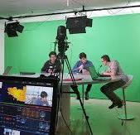








Panorama des outils utilisés
  Adobe Captivate
  Outil de création utilisé pour créer des contenus d'apprentissage en ligne
Plateforme d'apprentissage en ligne
  Inwicast
  Outil d'enregistrement et de diffusion de podcasts audio et vidéo
  Intégré à l’espace de cours.
  Studio d’enregistrement – IUT d’Allier
  Captation audiovisuelle
  Système de vote interactif, transforme les smartphone en outil d'apprentissage
  Affichage des résultats et de l’avancement en temps réel
Notes:
CARINE
Le déploiement de l’espace de cours a permis d’utiliser les nombreux outils mis à disposition :
Les outils Moodle bien sûr, pour mettre à disposition, structurer, illustrer l’information
Également les outils d’évaluation formative et sommative (QCM, dépôt de documents, évaluation par les pairs)
Ainsi que les outils de création de capsule vidéo,
le studio d’enregistrement dont dispose l’IUT,
Un outil de vote interactif sur smartphone
Il faut souligner que l’enseignant ne maîtrisait pas ces outils, dont la prise en main est très chronophage.
L’accompagnement de Carine était indispensable pour la prise en main de ces outils, et bien entendu pour la préparation du scénario pédagogique
(cet aspect sera développé dans les diapositives suivantes, ainsi qu’une réflexion sur les outils)

Slide 9
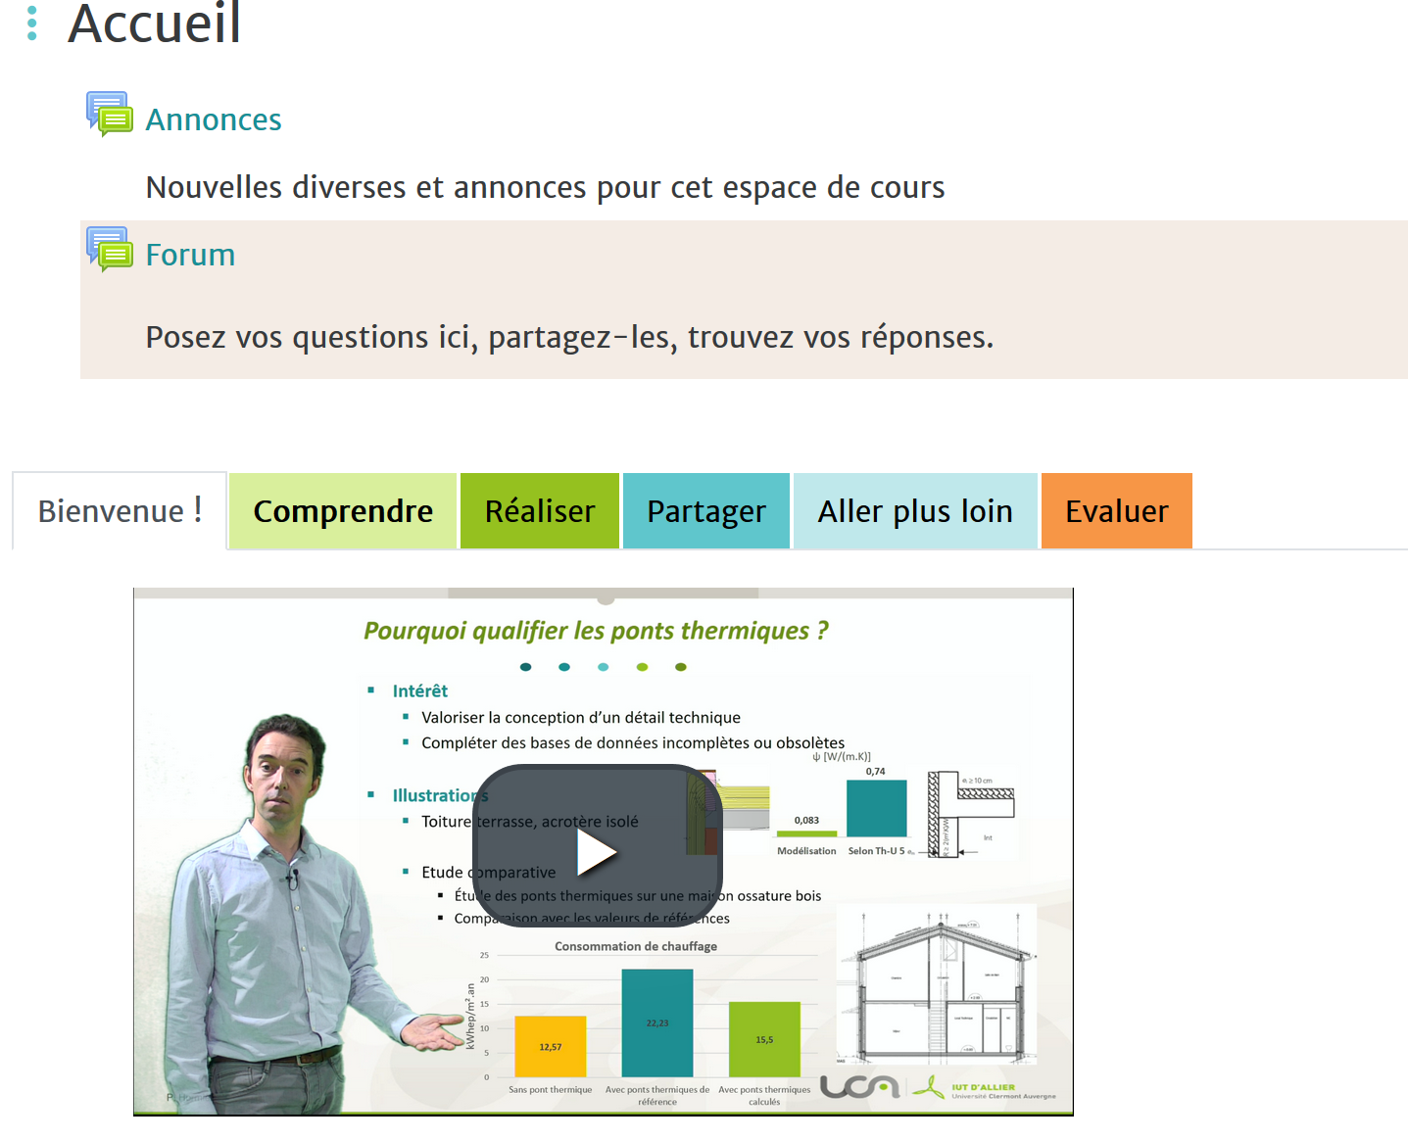
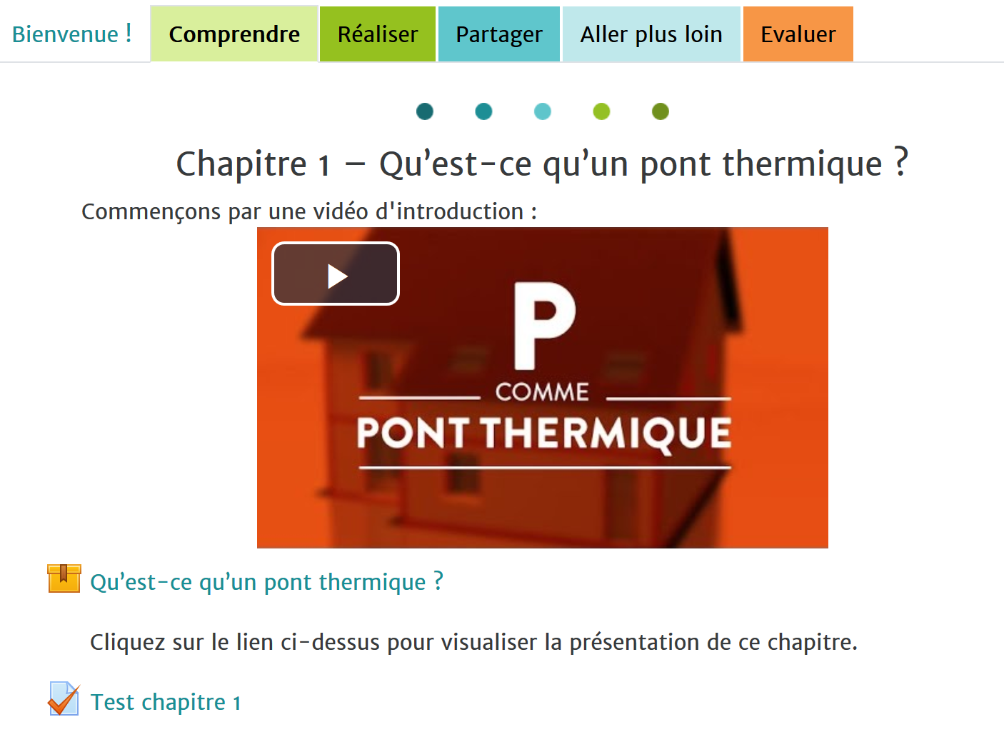
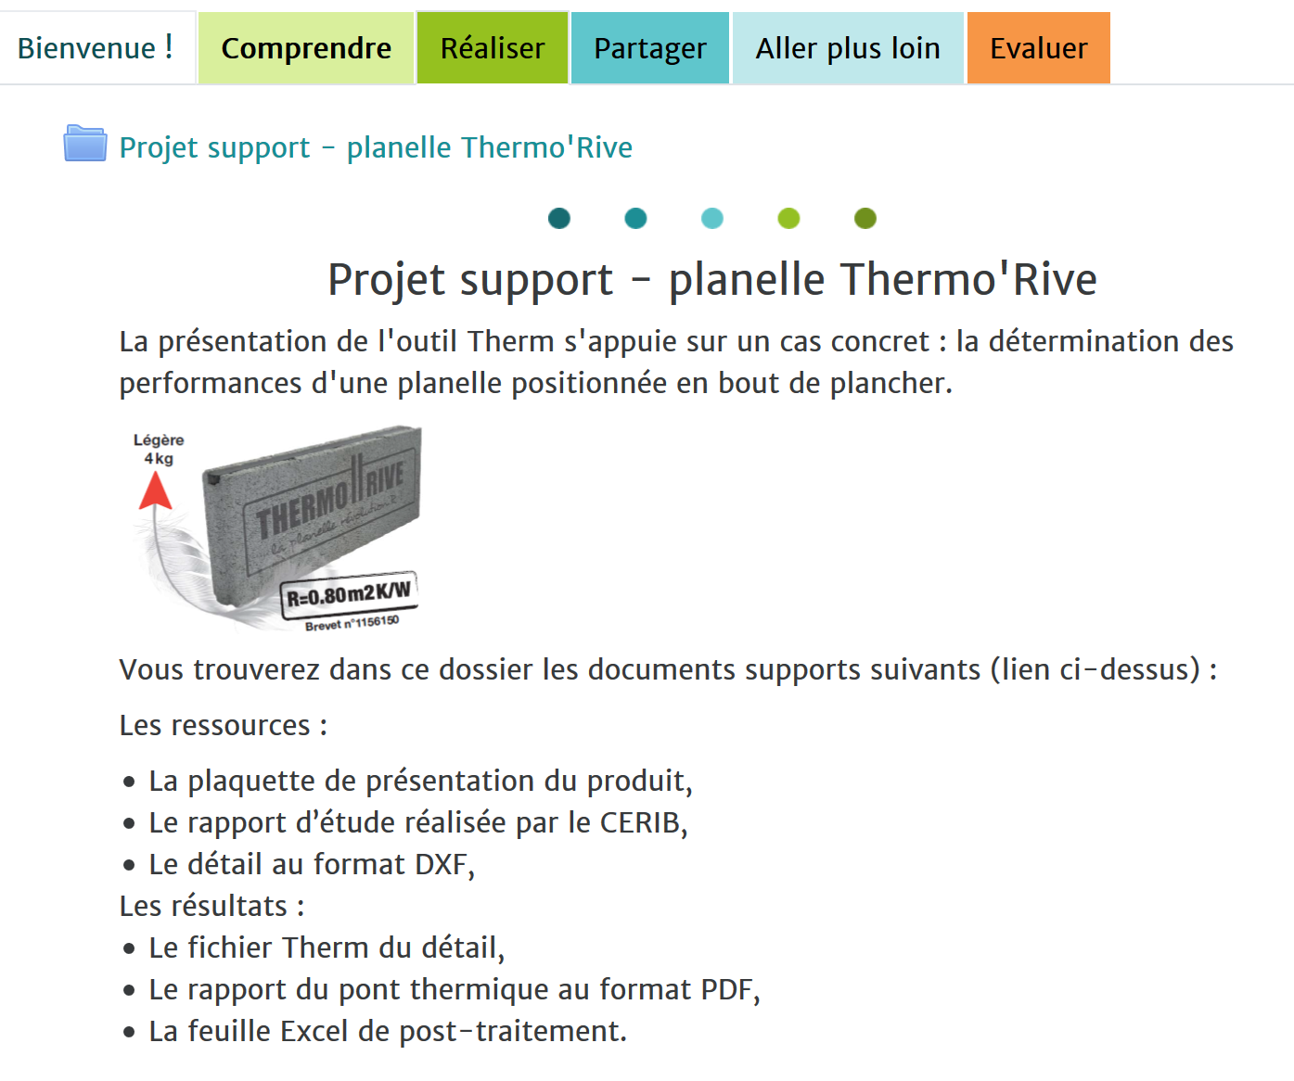
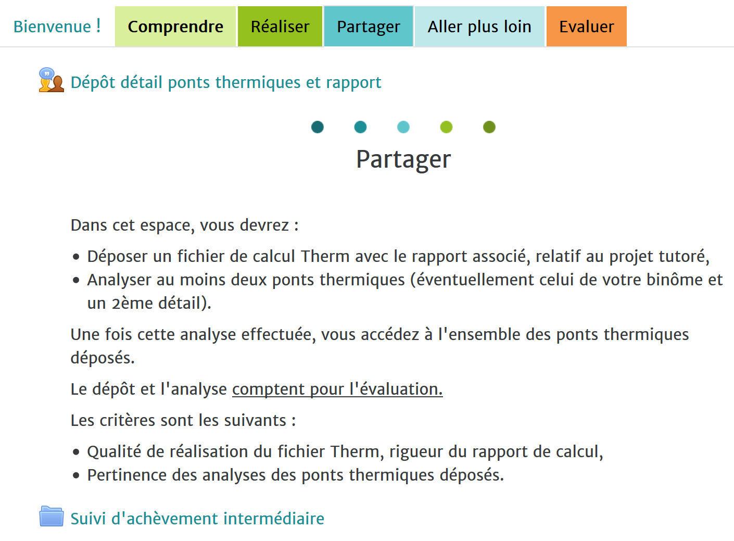
Espace Moodle

Slide 10
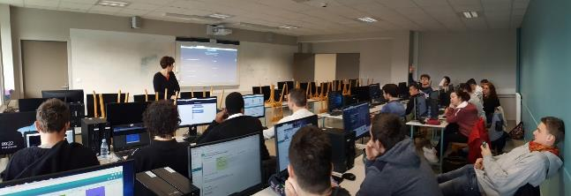
Évaluation des enseignements
Contexte et résultats
  Mise en place d’un contexte favorable
  Explicitation des objectifs et du devenir des résultats
1 : Trop court 5 : Trop long
1 : pas satisfait / 5 : très satisfait
pas intéressant très intéressant
Notes:
PIERRE
L’évaluation des enseignements par les étudiants en généralisée en licence professionnelle depuis plusieurs années, depuis 2015 pour la formation concernée
Pour qu’elle soit réussie quelques conditions sont nécessaires :
Un contexte favorable :
dans la relation avec l’équipe pédagogique, le moment et les conditions matérielles de l’évaluation, la durée et la fréquence, anonymat,
Explicitation des objectifs :
Perspectives d’amélioration continue, objectiver la perception, Présenter les résultats pour prise de conscience des différence de points de vue
Déroulement
-> En présentiel, 2 x par semestre, questionnaire standard avec 5 questions + commentaires libres
-> Permet des comparaison pluri-annuelle
Analyse :
Points positifs : Intérêt de la matière, acquisition des compétences, relation avec l’intervenant (alors que moins de présentiel !)
Points négatifs : méthode et outil, durée en augmentation
2017 : organisation défaillante de la formation, pb de communication -> impact sur tous les enseignements

Slide 11

Déploiement en formation continue
Objectif
  Développement de ressources propres pour la composante
  En adéquation avec l’organisation des formations par bloc de compétences
Public visé
  Bureau d’études thermiques, architectes
Deux formats possibles
  « SPOC » - Small Private Online Course : formation uniquement à distance
  Formation hybride : ½ journée de présentiel en complément
Dispositif envisagé
  Groupe restreint (8-12) personnes,
  Effort estimé : 2 h x 3 semaines,
  Suivi pédagogique individualisé (mail, forum, webconférence)
Notes:
PIERRE
Enfin le projet d’hybridation comprend également un déploiement en formation continue,
A destination de professionnels dans le secteur du bâtiment,
Sous forme de SPOC ou au format hybride avec un complément en présentiel
A l’image de dispositifs déjà existants, MOOC bâtiment durable
Une rencontre avec une association professionnelle est prévue le 28 juin ; la présentation aux professionnels
A nécessité de préparer un argumentaire professionnel, technique et commercial (en relation avec le pôle formation continue)
A permis d’envisager une orientation socio-professionnelle dès la conception du module
La perspective d’un déploiement en formation continue a été un atout lors de l’appel à projet, avec la possibilité de ressources propres pour l’Université
(-> lien avec « pragmatique du changement »)
****
http://www.planbatimentdurable.fr/mooc-batiment-durable-r246.html
SPOC rénovation performante :
https://www.mooc-batiment-durable.fr/courses/course-v1:ASDER-ARCANNE+2018SPOCBAT01+SESSION02/about
Effort estimé :
de 3h à 4h par semaine x 6 semaines : 18h
Quel est le tarif de la formation?
SPOC seul: 300€ net de taxes
SPOC + Cours présentiel "Réhabilitation énergétique des bâtiments" : 750€ net de taxes
Ratio horaire :
17 €/h x 6 > 100 €
+ 2j présentiel > 450 €

Slide 12
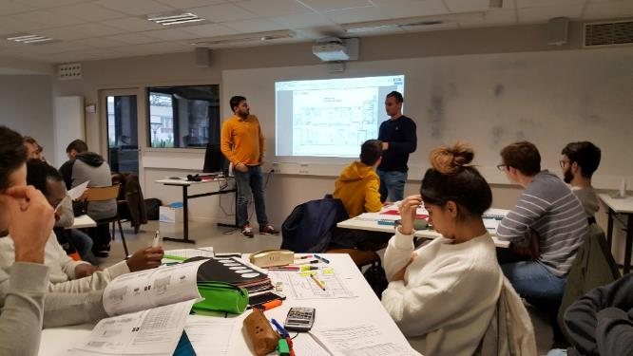
Prendre conscience de sa vision de l’enseignement
Des prédispositions aux changement de posture
  Participation aux ateliers et conférence du pôle IPPA
  Participation à des MOOCs
  Expérimentations pédagogiques
  Formation professionnelle pour adulte (architectes…)
L’indispensable accompagnement pédagogique
  Un miroir tendu sur les pratiques, l’appui de la bibliographie
Renverser les tables
Redevenir étudiant
Renverser les étudiants
Enseigner à des adultes,
à des professionnels en devenir
renverser l’utilisation des outils
Renverser l’enseignant
Notes:
PIERRE
Expérimentations pédagogiques pour soutenir l’attention
sur la base de l’intuition
Mais insuffisamment objectivé et analysé
Contexte favorable (groupe TD, 24 étudiants)

Slide 13




L’appui de la littérature

Slide 14
Quelle philosophie de l’enseignement ?
Différence entre enseignant et formateur
Partir du programme Partir des besoins, des pratiques
Cadre et démarche imposés Cadre et démarche négociés
Focalisation sur les savoirs Focalisation sur l’apprentissage
Evaluation sommative Evaluation formative
Priorité aux connaissances Priorité aux compétences
Groupe = obstacle Groupe = ressource
S’adresser à un élève S’adresser à un sujet « se formant »
Posture de savant partageant son savoir Posture d’entraîneur
Perrenoud (2001)
Notes:
PIERRE
Développer la pratique reflexive p.173

Slide 15
Forces, faiblesses et opportunités
Points faibles
  Conception, création, déploiement sur Moodle : technique et et chronophage
  Déploiement temporel un peu tardif
Points forts
  Investissement et autonomie des étudiants
  Acquisition de compétences technico-pédagogiques
  Mise en œuvre induite : 90 % des enseignements, 100% d’une licence pro. ➔ Moodle
  Communication : Journées d’étude AIPU - Strasbourg, 21-22 mai 2019
Opportunités
  Développement de la formation continue
  Développement professionnel et pédagogique des enseignants
  Diffusion et essaimage – donner envie aux « pragmatiques de la continuité »
  Accompagnement pédagogique de proximité indispensable

Slide 16

Echanges
Merci pour votre attention

